Slide 1
Подготовка к выполнению задания №8 ЕГЭ
10 класс

Slide 2
1. ОШИБКА В ПОСТРОЕНИИ ПРЕДЛОЖЕНИЯ
С ОДНОРОДНЫМИ ЧЛЕНАМИ

Slide 3

Ошибки при однородных членах
Существуют двойные союзы не только…, но и …; как…., так и. Нельзя создавать новые пары: не только…, а также.
Созданы благоприятные условия не только для опубликования научных работ, а также для внедрения их в практику.
Сведения о смелых экспериментах в области генетики были получены как из официальных, а также неофициальных источников.

Slide 4

Двойные союзы не могут связывать разные понятия!
На тему войны созданы не только кинофильмы, но и поставлены разные спектакли.
Разведчик поджег не только немецкий штаб, но и спас раненого офицера

Slide 5
Нередко в предложении употребляется общее дополнение при двух управляющих словах.
Ошибка появляется в том случае, если глаголы управляют разными падежами!
Каждый день я поливал (что?) и любовался (чем?) любимым цветком.
Я смотрел (на что?) и любовался (чем?) картиной

Slide 6
Разные синтаксические конструкции нельзя соединять союзом И !
Новый роман, опубликованный в журнале «Новый мир» (причастный оборот!) и который рассказывает о войне (придаточное определительное!), мне понравился.
Экономисты говорят об уровне инфляции (дополнение!) и что задержки больше не будет (придаточное изъяснительное!).

Slide 7


Не всегда слова разных частей речи могут образовывать ряд однородных членов. Напри­мер, не сочетаются существительные и неопределенная форма глагола!
Я люблю музыку и кататься на коньках.
Я люблю игру на фортепиано и петь в хоре.
Он попросил чаю и переночевать в доме.

Slide 8
Обобщающее слово должно стоять в том же падеже, что и однородные!
Автор наделяет полководца Кутузова редкими душевными качествами: справедливость, благородство, простота.

Slide 9
Ошибка, когда употребляют разные предлоги при однородных членах!
Толпы людей были повсюду: на улицах, площадях, скверах.

Slide 10
2. НАРУШЕНИЕ В ПОСТРОЕНИИ ПРЕДЛОЖЕНИЯ
С ПРИЧАСТНЫМ ОБОРОТОМ

Slide 11

Ошибка, когда определяемое слово стоит внутри причастного оборота!
Приехавшие делегаты на съезд должны зарегистрироваться.

Slide 12
Неправильное окончание причастия!
Одно из чудес света на Курильской гряде, привлекающих туристов со всего света, связано с гейзерами и вулканами.

Slide 13

Отрыв определяемого слова от причастного оборота!
Лес тянется с севера на юг,
состоящий в основном из хвойных
деревьев.

Slide 14
3. НЕПРАВИЛЬНОЕ
ПОСТРОЕНИЕ ПРЕДЛОЖЕНИЯ
С ДЕЕПРИЧАСТНЫМ ОБОРОТОМ

Slide 15


Деепричастие обозначает добавочное действие при основном действии, выраженном глаголом. Следовательно, оба действия относятся к подлежащему!
Возвращаясь домой, Бориса застиг дождь.
!!! Не используются деепричастные обороты в безличных предложениях типа:
Пробежавшись до околицы, мне стало жарко.

Slide 16
Деепричастие обозначает добавочное действие при основном действии, выраженном глаголом. Следовательно, оба действия относятся к подлежащему!
!!!! Возможно употребление деепричастного оборота лишь в безличном предложении при неопределенной форме глагола:
Вставляя пропущенные буквы, надо вспоминать соответствующие правила. (Это правильно!!)
Редактируя рукопись, необходимо учитывать авторский стиль. (Это правильно!!)

Slide 17
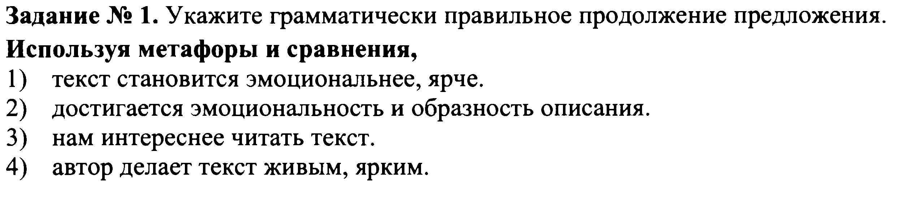

Slide 18
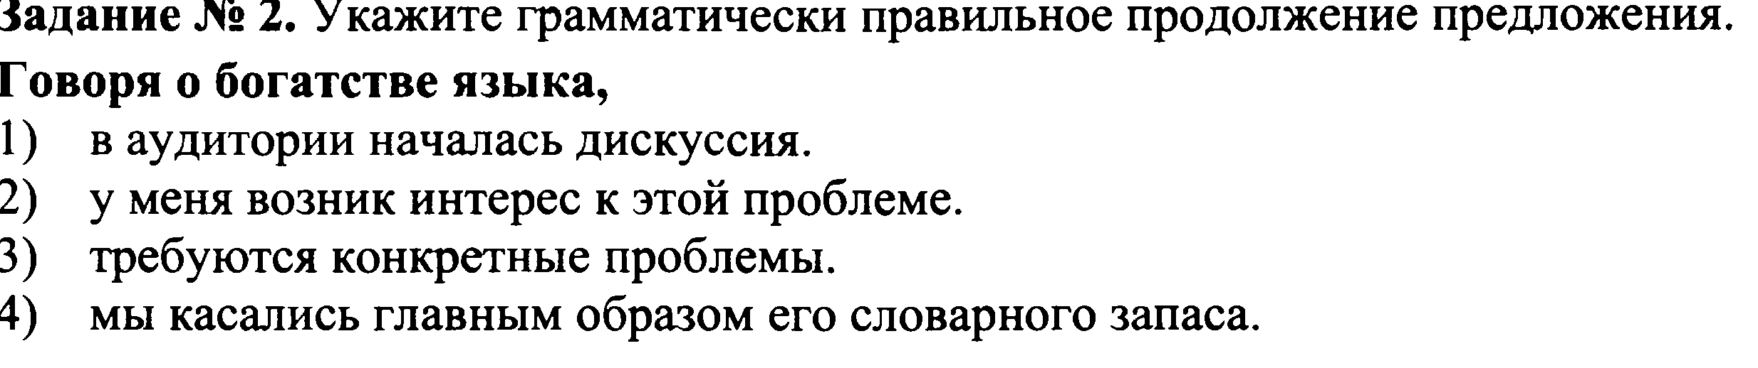

Slide 19
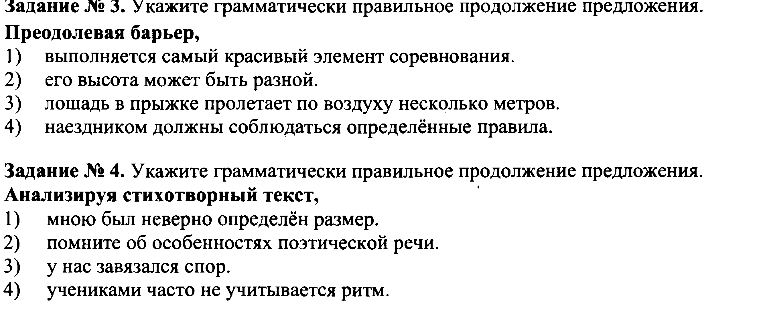

Slide 20
IV. НАРУШЕНИЕ
В ПОСТРОЕНИИ ПРЕДЛОЖЕНИЯ
С НЕСОГЛАСОВАННЫМ
ПРИЛОЖЕНИЕМ

Slide 21

Название (приложение) в кавычках рядом с определяемым (родовым) словом должно быть в И.п.!
В журнале «Новом мире» напечатана рецензия.
В повести «Тарасе Бульбе» Гоголь рассказывал о прошлом украинского народа.

Slide 22
Но!! Название без родового понятия склоняется
В «Новом мире» напечатана рецензия.
В «Мастере и Маргарите» рассказана история Иешуа и Понтия Пилата

Slide 23
V. НЕПРАВИЛЬНОЕ УПОТРЕБЛЕНИЕ ПАДЕЖНОЙ ФОРМЫ СУЩЕСТВИТЕЛЬНОГО С ПРЕДЛОГОМ

Slide 24
Ошибки, связанные с неправильным употреблением существительного с предлогом
Благодаря
Согласно
Вопреки
Наперерез
Наперекор
Подобно
!! Эти предлоги сочетаются только с существительными в Д.П.!!

Slide 25
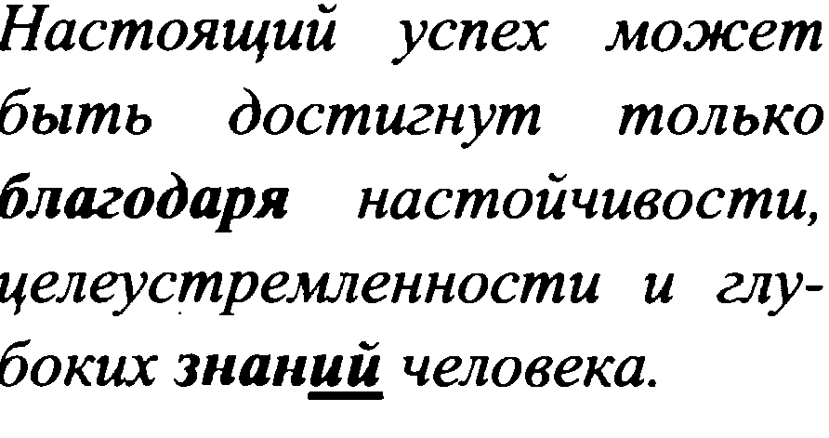

Slide 26

Существительные на –ие (окончание, завершение, прибытие, истечение…) при употреблении с предлогом ПО на конце имеют только И!!
По прибытию в Москву он почувствовал себя плохо. (Надо: по прибытии в Москву…)

Slide 27

Правильно употребляйте предлог ПО с данными существительными!
По приезде – правильно!
По прилете – правильно!
По приходе – правильно!
Нельзя!! По прилету, по приезду, по приходу.

Slide 28

Помним об употреблении предлогов из-с, в-на.
В Москву – из Москвы
На Украину – с Украины
На Кавказ – в Сибирь
Я вернулся со школы.

Slide 29

Помним об употреблении предлога К
!!К друзьям, к бабушке
Поехал я до бабушки.

Slide 30
VI. Нарушение связи
между подлежащим и сказуемым (!)

Slide 31

Местоимения КТО,КТО-НИБУДЬ,КТО-ЛИБО, НИКТО… употребляются с глаголом ЕД.ЧИСЛА!
Те, кто приезжают на Кавказ отдохнуть, остаются довольны.
Всем, кто принимали участие в танцевальном конкурсе, объявили благодарность.

Slide 32
Обращаем внимание на географические названия. Род их определяем по опорному слову
На берегу Черного моря раскинулись Сочи.

Slide 33
Сложносокращенные слова расшифровываем, ищем опорное слово
МГУ было основано в 1755 году.

Slide 34
У подлежащего и сказуемого должно совпадать число
Администрация школы, прежде всего директор и завуч, особое внимание уделяли повышению профессионального мастерства педагогов.
Ряд предложений остались нерассмотренными.

Slide 35
Если подлежащее выражено сочетанием сущ. в И.п. с сущ. в Т.п с предлогом С, сказуемое ставится во множественном числе
После уроков в классе осталась только Ира с Таней.

Slide 36
Если подлежащее выражено сочетанием числит.+ сущ., то сказуемое - глагол стоит во мн. числе:
Два человека приблизилось к костру. (Правильно: Два человека приблизились к костру)
На столе лежало пять книг.
(Правильно: На столе лежали пять книг.)

Slide 37
!!! Однако сказуемое-глагол может стоять и в единственном числе (в прошедшем времени в среднем роде):
!!!! Вечером вокруг стола садилось восемь человек. (Это правильно, так как сказуемое в пр.вр, ср.роде)

Slide 38
Если подлежащее — собирательное имя существительное, обозначающее количество: множество, большинство, большая часть, масса, сказуемое ставится, как правило, в единственном числе:
На площади уже собрались множество народа.

Slide 39
VII. НЕПРАВИЛЬНОЕ ПОСТРОЕНИЕ
ПРЕДЛОЖЕНИЯ С КОСВЕННОЙ РЕЧЬЮ

Slide 40
Нельзя смешивать прямую и косвенную речь!
Петя познакомил меня со своей девушкой и сказал, что я вскоре на ней женюсь. (Нужно: что он вскоре на ней женится).
Светлана сказала брату, что ты не должен опоздать. (Нужно: что он не должен опоздать).

Slide 41
VIII. Нарушение видовременной соотнесённости глагольных форм

Slide 42
Чтобы найти ошибку, нужно уметь определять вид и время глаголов в предложении.
А.С.Пушкин подвергает (н.вр., несов.вид) Онегина испытанию любовью и этим раскрыл (пр.вр, сов.вид.) истинную сущность своего героя.
Брошюра дает знания об истории календаря, научит делать календарные расчеты быстро и точно.

Slide 43
IХ. Неправильное построение сложного предложения

Slide 44
Употребление лишнего союза
Размышляя о значении литературы, понимаешь, что насколько серьезно она влияет на формирование личности человека.

Slide 45
Ошибки в построении сложносочинённых предложений
Вид ошибки | Пример
Смысловая несочетаемость простых предложений в составе сложносочиненного. | Мы поднялись на вершину горы, а внизу было жарко.
Употребление противительного союза вместо соединительного. | Автор выражает своё отношение к проблеме, но он даёт возможность читателю согласиться или не согласиться с ним.
Тавтология, (повторение) при употреблении союзов. | Родители и дети часто не могут найти общего языка, и они обижаются друг на друга, и в этом состоит главная проблема.

Slide 46
Ошибки в построении сложноподчинённых предложений
Вид ошибки | Пример
Одновременное употребление сочинительного и подчинительного союзов в сложноподчиненном предложении. | Когда тяжёлый бой уже закончился, но кое-где ещё слышны были отдельные выстрелы.
Неоправданное соседство двух подчинительных союзов. | Они мечтали, чтобы когда наступит весна, вновь расцвела старая черёмуха.
Употребление лишнего указательного слова в главном предложении. | Она говорила то, что в жизни есть не только полезное, но и прекрасное.

Slide 47
Отсутствие в главном предложении указательного слова. | Мы благодарны им, что живём под мирным небом.
Пропуск части составного союза. | Он опаздывал на лекции, потому транспорт из-за гололёда почти не ходил.
Неоправданное повторение союза или союзного слова (тавтология). | Он увидел черёмуху, которая росла во дворе дома, который не уцелел во время войны.

Slide 48
Соединение в одном предложении придаточного определительного и причастного оборота. | Галилей показан как человек, который жертвует честью и продолжающий заниматься наукой.
Придаточное предложение оформляется как самостоятельное. | Автор показал разных людей. Которые каждый по своему проявляли красоту и богатство внутреннего мира.

Slide 49
Тренинг
Установите соответствие между грамматическими ошибками и предложениями, в которых они допущены: к каждой позиции первого списка подберите соответствующую позицию из второго списка.
ГРАММАТИЧЕСКИЕ ОШИБКИ
1. Нарушение в построении сложноподчинённого предложения
2. Нарушение в построении предложения с причастным оборотом
3. Ошибка в построении предложения с несогласованным приложением
4. Нарушение в построении предложения с однородными членами предложения
5. Неверный выбор падежной формы существительного
с предлогом

Slide 50
1. Братьям-близнецам, которым совсем недавно исполнилось четырнадцать лет, не только предстояло впервые отправиться одним в большой город, но и выполнить там все поручения родителей.
2. Флигель, стоящий на самом краю участка, в котором много лет жил Григорий Ефремович, всё ещё выглядел крепким и надёжным.
3. Во время Великой Отечественной войны производство кондитерских изделий на фабрике «Красный Октябрь» было практически приостановлено: выпускались только шоколад «Гвардейский» и «Кола», а помимо этого производились концентраты каш и сигнальные шашки.
4. Даже сейчас, по прошествию многих лет, Толику было тяжело вспоминать о том времени, когда он, преданный и униженный тем, кого считал другом, остался в полном одиночестве.

Slide 51
5. Согласно распоряжению руководства, в ближайшее время в училище, где готовят будущих работников завода, появятся новые учебные станки.
6. Несмотря на то что Алексею не хотелось отказываться от возможности пообщаться с будущим тестем, он всё же отклонил приглашение на конную прогулку, потому что он не умел и боялся ездить верхом.
7. Над украшенным окном резными наличниками, в скворечнике, который приколотил Степан нынешней весной, уже поселилась первая семья скворцов.
8. Часть ЦПКиО занимает Нескучный сад, образованный в первой трети XIX века: «нескучным» этот сад назвал император Николай I, выкупивший в 1826 году бывшее имение князей Трубецких.
9. В недавно открывшемся магазине «Рубине», который имел собственную пекарню, всегда стоял запах свежеиспечённого хлеба.

Slide 52
ГРАММАТИЧЕСКИЕ ОШИБКИ
1. Нарушение в построении сложноподчинённого предложения
2. Нарушение в построении предложения с причастным оборотом
3. Ошибка в построении предложения с несогласованным приложением
4. Нарушение в построении предложения с однородными членами предложения
5. Неверный выбор падежной формы существительного с предлогом

Slide 53
Правильный ответ 27914

